Slide 1
FST内部培训教程
打光篇
主讲人：何永毅

Slide 2
打光技巧应用
光源照射目的
打光的目地是使工业相机拍摄的图片能凸显特征，使特征与背景有鲜明的灰度对比。
方法
1、根据样品颜色来选择光源颜色，利用光源的波长特性；
2、利用光源形状、角度、发光方式等，再综合样品特征来确定光路；
3、考虑光源大小，根据客户成本、安装空间等来综合考虑。

Slide 3
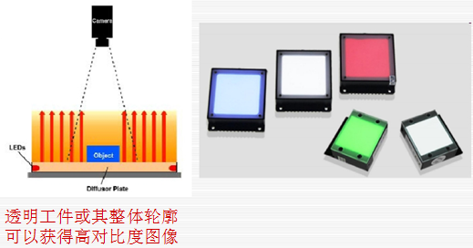
打光技巧应用
背向光源：面光源

Slide 4
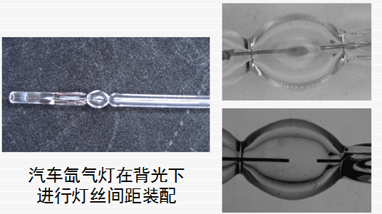
打光技巧应用
背光源的应用实例

Slide 5
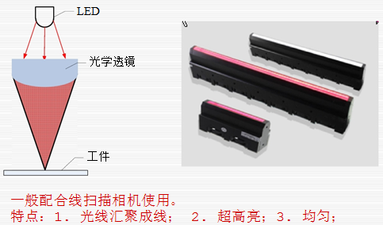
打光技巧应用
前向光：线性光源

Slide 6
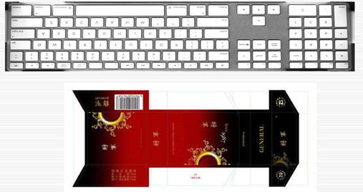
打光技巧应用
线性光源应用实例

Slide 7
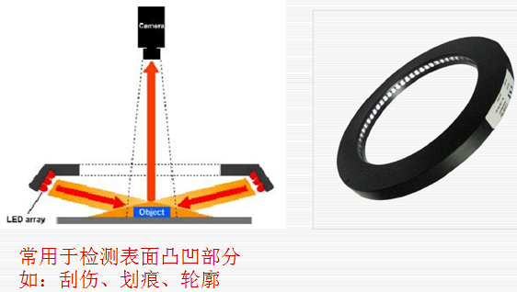
打光技巧应用
前向光：低角度光源

Slide 8
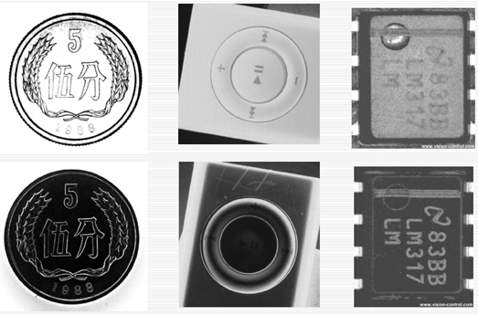
打光技巧应用
低角度光源的成像效果

Slide 9
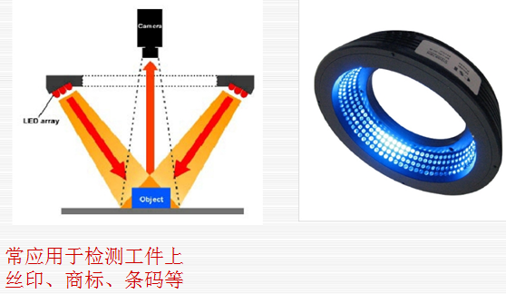
打光技巧应用
前向光：斜角度光源

Slide 10
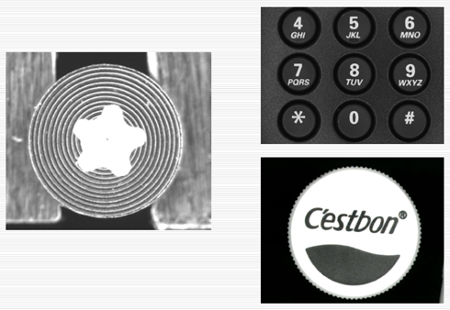
打光技巧应用
前向光：斜角度光源成像效果

Slide 11
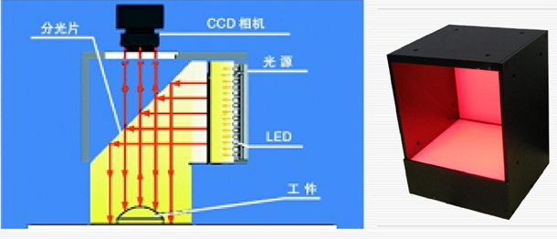
打光技巧应用
前向光：同轴光源

Slide 12
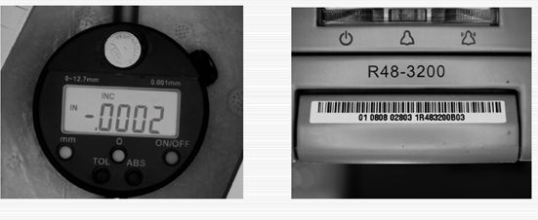
打光技巧应用
同轴光源成像实例

Slide 13
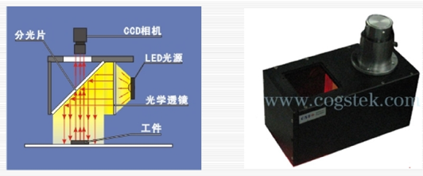
打光技巧应用
前向光：同轴平行光

Slide 14
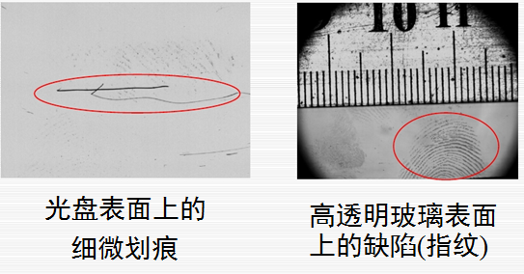
打光技巧应用
同轴平行光源的奇妙之处

Slide 15
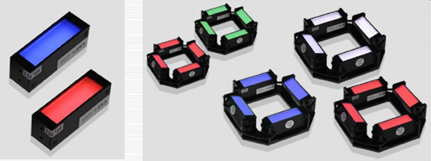
打光技巧应用
前向光：条光及四面可调光
角度可以调节

Slide 16
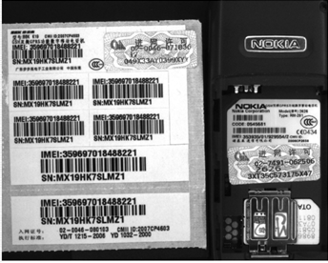
打光技巧应用
角度可调的成像实例

Slide 17
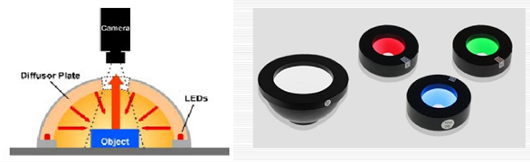
打光技巧应用
前向光：圆顶光源

Slide 18
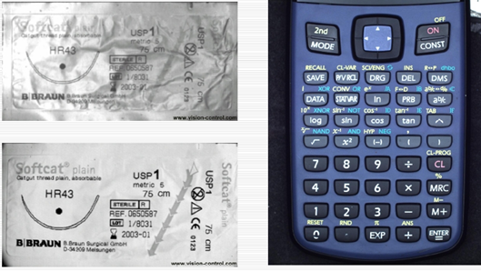
打光技巧应用
圆顶光源的无影照射效果

Slide 19
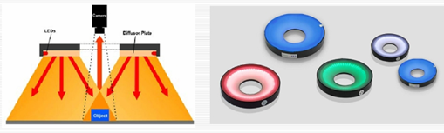
打光技巧应用
平面无影光源

Slide 20
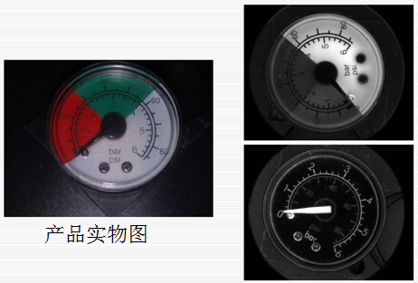
打光技巧应用
平面无影光源对比图

Slide 21
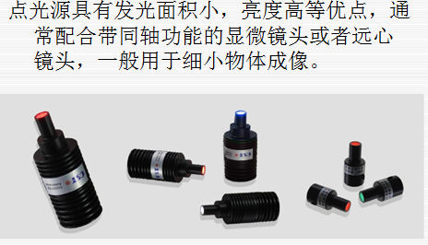
打光技巧应用
前向光：点光源

Slide 22
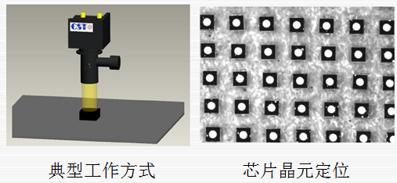
打光技巧应用
点光源的典型应用

Slide 23
打光技巧应用
总结
关于打光没有固定的公式可言，我们只能利用光学原理，再加上实际经验，方能做出令人满意的效果，同时，很多时候我们还要考虑其他其他硬件的影响因素，例如相机、镜头。
在实际工作过程中需要多思考，多动手，多总结，再锻炼一个耐心钻研的精神，只要你认真努力，你一定会成为视觉专家。

Slide 24
谢谢！

